Slide 1



CƠ CHẾ TẤN CÔNG VÀ THU THẬP THÔNG TIN ENUMERATION CEH v12 - Module 4
TRƯỜNG ĐẠI HỌC CÔNG NGHỆ THÔNG TIN
KHOA MẠNG MÁY TÍNH VÀ TRUYỀN THÔNG
NT140.P12.ANTT
Nhóm 6

Slide 2
NỘI DUNG
2.
NetBIOS Enumeration
3.
DNS Enumeration
4.
NFS Enumeration
1.
Tổng quan
5.
SMTP Enumeration

Slide 3
1. TỔNG QUAN
Timeline
30/9 – 10/10
11/10 – 20/10
21/10 – 31/10
1/11 – 15/11
15/11 – 1/12
5/12 – 20/12
- Chọn đề tài
- Tìm các tài liệu liên quan.
- Đọc hiểu các tài liệu đã tìm được.
- Tìm hiểu về các công cụ sẽ sử dụng.
- Tìm hiểu và set-up môi trường thực hành.
- Làm 4 labs, trong đó có 2 bài labs được phân công.
- Thực hiện 2/4 labs còn lại và biện pháp prevent.
TÌM TÀI LIỆU
ĐỌC TÀI LIỆU, TÌM HIỂU TOOLS
SET UP
GIỮA KỲ
CUỐI KỲ

Slide 4
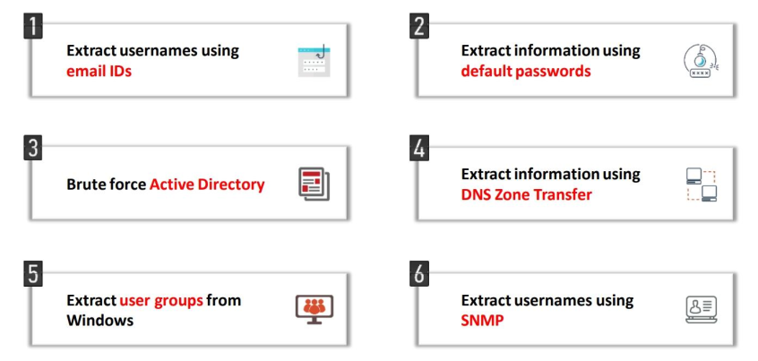
1. TỔNG QUAN
Enumeration là gì?
Các thông tin attacker có thể thu thập được?
Network resources
Network shares
Routing tables
Audit and service settings
SNMP and fully qualified domain name (FQDN) details
Machine names
Users and groups
Applications and banners
- Là quá trình trích xuất username, hostname, tài nguyên mạng, dịch vụ từ một hệ thống hoặc mạng.
- Attacker (hoặc pentester) tạo các kết nối và gửi các truy vấn trực tiếp để lấy thông tin về mục tiêu.
- Chúng sử dụng thông tin (được thu thập bằng cách liệt kê) để xác định các lỗ hổng trong bảo mật hệ thống, giúp khai thác hệ thống đích.

Slide 5
2. NETBIOS
NetBIOS là gì?
NetBIOS Enumeration là gì?
- Là quá trình thu thập thông tin về các thiết bị trong mạng sử dụng giao thức NetBIOS. Quá trình này nhằm liệt kê các tài nguyên được chia sẻ, nhóm làm việc, dịch vụ, và các thông tin liên quan khác của thiết bị trong mạng.
- NetBIOS sử dụng port UDP 137 (name services), port UDP 138 (datagram services) và port TCP 139 (session services).
- Attacker thường nhắm vào dịch vụ NetBIOS vì dễ khai thác và nó chạy trên Windows ngay cả khi không sử dụng.
- Là một giao thức mạng được phát triển để cho phép các ứng dụng trên các máy tính khác nhau trong cùng một mạng LAN (Local Area Network) có thể giao tiếp với nhau
- NetBIOS thường được sử dụng trong các hệ thống Windows cũ hoặc mạng sử dụng SMB (Server Message Block) để chia sẻ tài nguyên như file và máy in. Trong mạng hiện đại, DNS đã dần thay thế NetBIOS, nhưng NetBIOS vẫn còn xuất hiện ở một số hệ thống legacy

Slide 6
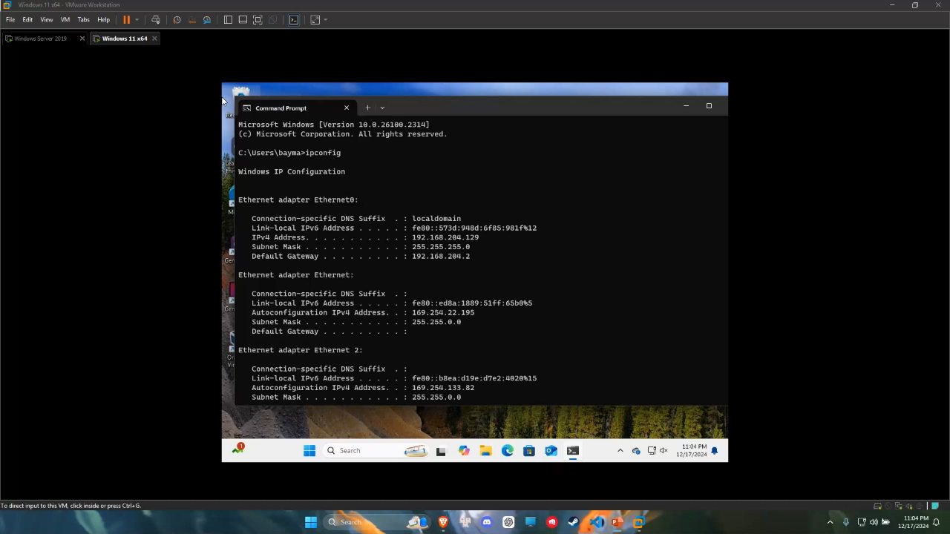
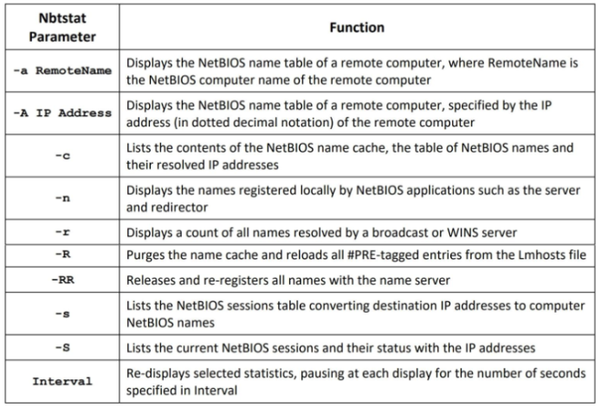
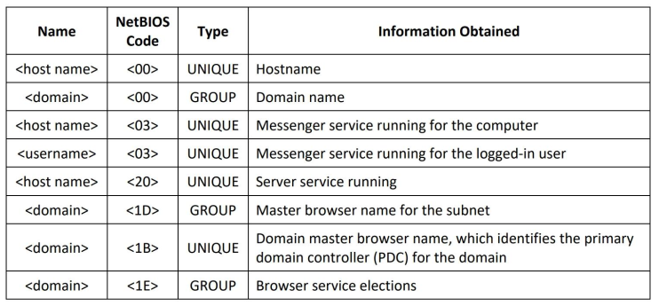
2. NETBIOS
Công cụ Nbtstat
Các thông tin có thể thu thập được thông qua NetBIOS:
- Là một tiện ích Windows dùng để chẩn đoán và phân tích thông tin NetBIOS trên mạng TCP/IP. Nó hiển thị bảng tên NetBIOS, trạng thái phiên NetBIOS, và các thông tin liên quan đến thiết bị trong mạng
- Những kẻ tấn công sử dụng Nbtstat để liệt kê thông tin như:
+ Thống kê giao thức NetBIOS qua TCP/IP (NetBT).
+ Bảng tên NetBIOS cho cả máy tính cục bộ và máy tính từ xa và bộ nhớ đệm tên NetBIOS.
- Ưu điểm:
+ Không cần cài đặt thêm công cụ.
+ Hiển thị chi tiết bảng tên NetBIOS.
- Nhược điểm:
+ Chỉ hoạt động trên Windows.
+ Phải kiểm tra từng IP thủ công, không quét được phạm vi lớn.

Slide 7
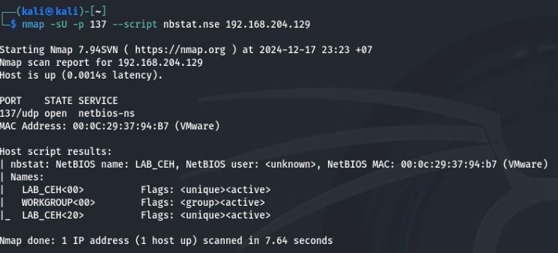
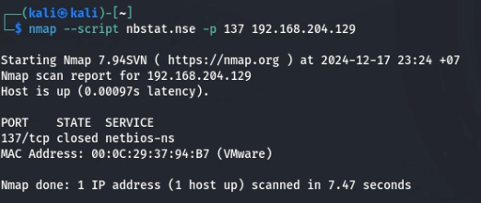
2. NETBIOS
Công cụ NSE Script
- Ưu điểm:
+ Tự động hóa quy trình.
+ Phân tích chi tiết và chính xác.
+ Khả năng mở rộng và quét hàng loạt dải địa chỉ
- Nhược điểm: Tăng thời gian quét Khi quét trên dải mạng lớn hoặc nhiều mục tiêu.
- NSE script (Nmap Scripting Engine script) là các tập lệnh được sử dụng trong công cụ quét mạng Nmap để thực hiện các tác vụ tự động hóa, từ việc phát hiện dịch vụ, thu thập thông tin hệ thống, đến kiểm tra bảo mật hoặc khai thác lỗ hổng
Lệnh | Ý nghĩa
nmap --script nbstat <IP> | Thu thập thông tin NetBIOS từ địa chỉ IP cụ thể
nmap --script nbstat <IP_RANGE> | Quét nhiều thiết bị trong một dải địa chỉ IP để thu thập thông tin NetBIOS
nmap --script nbstat -p 137 <IP> | Chỉ định quét trên cổng 137 (NetBIOS Name Service)
nmap --script nbstat --script-args nbstat.timeout=5 <IP> | Đặt thời gian chờ (timeout) cho tập lệnh
nmap --script nbstat -p 137 --script-args newtargets <IP> | Tự động thêm các máy được phát hiện từ NetBIOS Name Service vào danh sách mục tiêu quét tiếp theo

Slide 8
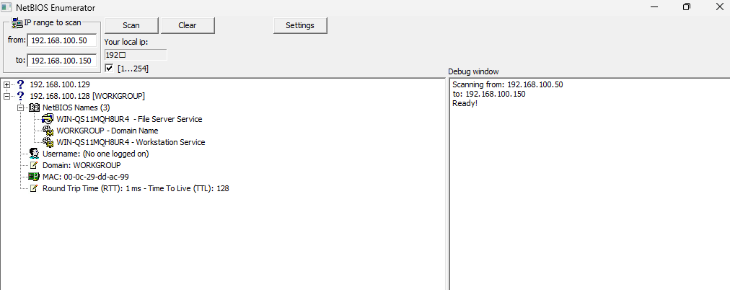
2. NETBIOS
Các công cụ khác:
Cách phòng tránh NetBios Enumeration:
Công cụ NetBios Enumerator
Vô hiệu hóa NetBIOS nếu không cần thiết: Trên các hệ thống hiện đại, NetBIOS thường không cần thiết và bị tắt
Cấu hình chia sẻ tài nguyên an toàn: Chỉ chia sẻ tài nguyên với người dùng được ủy quyền và đặt mật khẩu mạnh đồng thời thiết lập quyền truy cập phù hợp
Tường lửa: Chặn các cổng 137, 138, 139 từ bên ngoài
Giám sát mạng: Phát hiện các hoạt động quét NetBIOS đáng ngờ
- nmblookup: truy vấn NetBIOS Name Service và ngược lại
- nbtscan: quét phạm vi địa chỉ IP và liệt kê thông tin NetBIOS của các máy trong mạng
- net view: công cụ dòng lệnh hiển thị danh sách các máy tính trong một workgroups
- Ưu điểm:
+ Tự động hóa quy trình.
+ Phân tích chi tiết và chính xác.
+ Quét đa mục tiêu
+ Đơn giản và dễ sử dụng vì có GUI
- NetBIOS Enumerator là một công cụ cho phép sử dụng hỗ trợ mạng từ xa và một số các kỹ thuật khác như SMB (Khối tin nhắn máy chủ). Nó được sử dụng để liệt kê các chi tiết như Tên NetBIOS, tên người dùng, tên miền và địa chỉ MAC cho một dải IP nhất định

Slide 9
3. DNS Enumeration
Mục tiêu
- Các kỹ thuật DNS Enumeration được dùng để thu thập thông tin quan trọng từ hệ thống DNS của mục tiêu. Những thông tin này có thể bao gồm:
+ Tên máy chủ DNS
+ Hostnames và máy chủ được định danh
+ Tên người dùng (usernames)
+ Địa chỉ IP
+ Aliases (bí danh)

Slide 10
3. DNS Enumeration
Các kỹ thuật chính:
- Có ba kỹ thuật được sử dụng:
+ Zone Transfer
+ DNSSEC Zone Walking
+ DNS Enumeration bằng Nmap

Slide 11
3. DNS Enumeration
Zone Transfer
- Là kỹ thuật yêu cầu DNS server cung cấp bản sao đầy đủ của vùng dữ liệu DNS. Nếu DNS server được cấu hình sai (cho phép zone transfer từ mọi IP), ta có thể lấy toàn bộ cơ sở dữ liệu DNS của mục tiêu.
- Công cụ:
+ Linux: dig @<DNS-server> <domain> axfr #Linux
+ Windows:
nslookup
server <DNS-server>
set type=any
ls -d <domain>

Slide 12
3. DNS Enumeration
DNSSEC Zone Walking
- Cung cấp bảo mật cho DNS, nhưng nếu được cấu hình không chuẩn, nó có thể lộ các thông tin trong zone file. Kỹ thuật zone walking khai thác DNSSEC để thu thập thông tin về các tên miền và subdomain.
- Công cụ: ldns-walk (Linux/Parrot Security)
ldns-walk <domain>

Slide 13
3. DNS Enumeration
DNS Enumeration bằng Nmap
- Nmap là một công cụ mạnh mẽ để:
+ Quét mạng và hệ thống: Xác định các thiết bị, địa chỉ IP, và HĐH đang hoạt động trong mạng.
+ Phát hiện cổng mở: Liệt kê các cổng đang mở và dịch vụ (như HTTP, FTP, SSH) chạy trên đó.
+ Tìm kiếm lỗ hổng: Phát hiện các điểm yếu hoặc cấu hình không an toàn trên hệ thống.
+ Đánh giá bảo mật: Kiểm tra hệ thống và dịch vụ để đảm bảo an toàn trước các cuộc tấn công.
- Tham khảo lệnh:
nmap --script dns-brute -sn <domain>
nmap --script dns-zone-transfer -p 53 <domain>

Slide 14
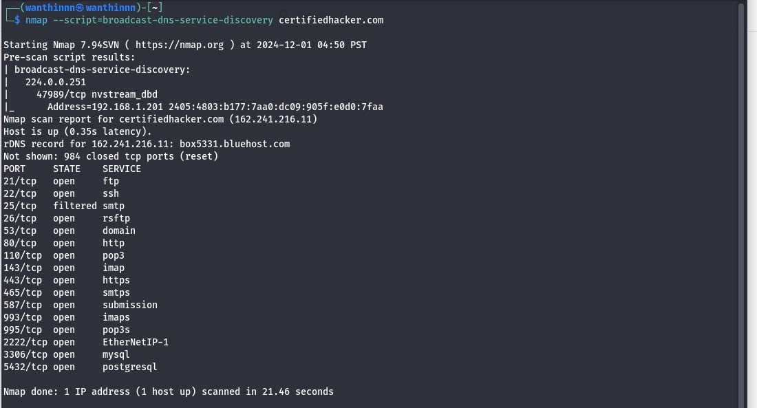
3. DNS Enumeration
Kịch bản thực hiện: Perform DNS Enumeration using Nmap
nmap --script=broadcast-dns-service-discovery certifiedhacker.com

Slide 15
3. DNS Enumeration
Kịch bản thực hiện: Perform DNS Enumeration using Nmap
- Kết quả: cung cấp thêm thông tin liên quan đến việc phát hiện dịch vụ DNS qua broadcast trong mạng và dữ liệu từ mục tiêu certifiedhacker.com.
- Phát hiện qua broadcast-dns-service-discovery
+ Broadcast address: 224.0.0.251
+ Port dịch vụ được phát hiện => Port: 47989/tcp
- Thông tin bổ sung từ mục tiêu certifiedhacker.com
+ IP mục tiêu: 162.241.216.11.
+ Reverse DNS: box5331.bluehost.com.
+ Các cổng mở từ kết quả trước đó vẫn giữ nguyên và được xác nhận:
• Dịch vụ FTP, SSH, Email (SMTP, POP3, IMAP).
• Web hosting (HTTP, HTTPS).
• Cơ sở dữ liệu MySQL và PostgreSQL.

Slide 16
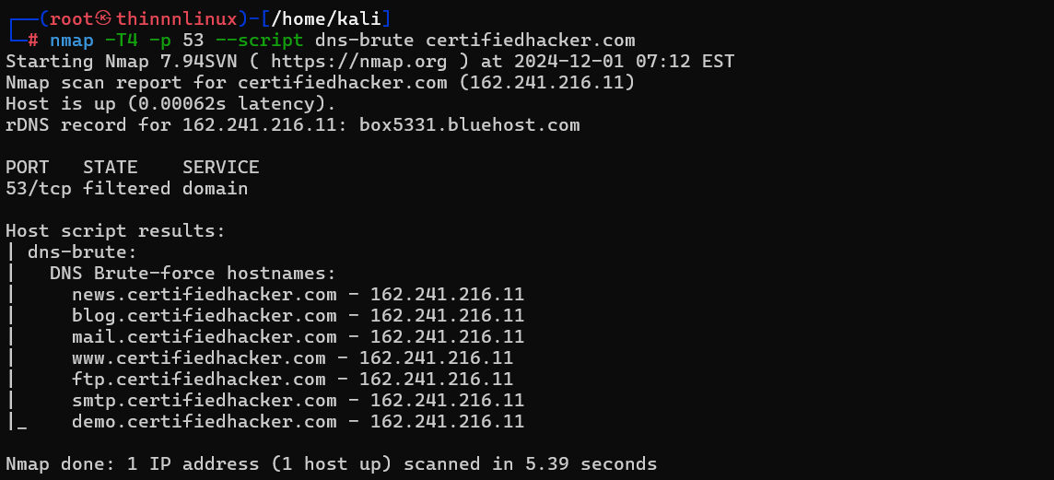
3. DNS Enumeration
Kịch bản thực hiện: Perform DNS Enumeration using Nmap
nmap -T4 -p 53 --script dns-brute certifiedhacker.com

Slide 17
3. DNS Enumeration
Kịch bản thực hiện: Perform DNS Enumeration using Nmap
- Thông tin về host:
+ Host is up (0.00062s latency): Độ trễ rất thấp (0.00062 giây).
+ rDNS record for 162.241.216.11: box5331.bluehost.com: Máy chủ này có một bản ghi rDNS (reverse DNS), chỉ ra rằng địa chỉ IP này được gán cho máy chủ box5331.bluehost.com.
- Cổng 53 (DNS): PORT 53/tcp filtered domain: bị filtered, (không thể kết nối hoặc quét cổng do có các cơ chế bảo mật ngăn chặn).
- Kết quả từ script dns-brute: brute-force trên các tên miền con (subdomains) của certifiedhacker.com để tìm các tên miền có thể tồn tại. Kết quả:
+ news.certifiedhacker.com + blog.certifiedhacker.com
+ mail.certifiedhacker.com + www.certifiedhacker.com
+ ftp.certifiedhacker.com + smtp.certifiedhacker.com
+ demo.certifiedhacker.com => Các subdomains đều có IP 162.241.216.11.

Slide 18
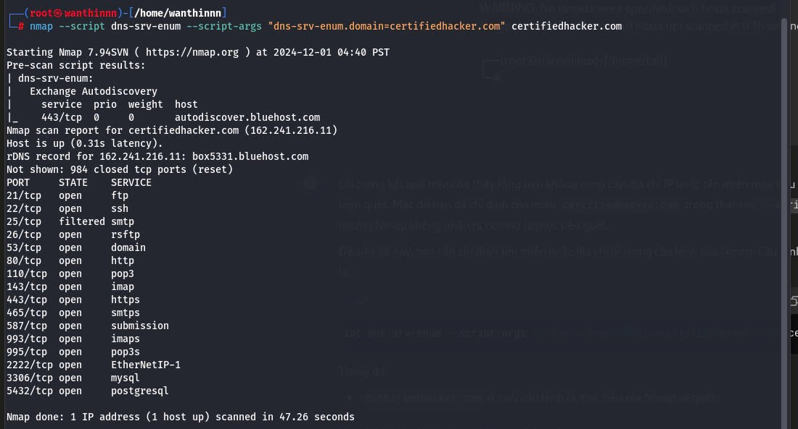
3. DNS Enumeration
Kịch bản thực hiện: Perform DNS Enumeration using Nmap
nmap --script dns-srv-enum --script-args "dns-srv-enum.domain=certifiedhacker.com" certifiedhacker.com

Slide 19
3. DNS Enumeration
Kịch bản thực hiện: Perform DNS Enumeration using Nmap
- DNS Service Enumeration
+ Dịch vụ phát hiện: Exchange Autodiscovery.
• Service: 443/tcp (HTTPS).
• Host: autodiscover.bluehost.com.
• Priority (prio): 0.
• Weight: 0.
=> Autodiscovery được sử dụng để cấu hình email tự động. Việc này cho thấy certifiedhacker.com đang được lưu trữ trên nền tảng Bluehost, một nhà cung cấp hosting phổ biến.
- Reverse DNS:
+ Địa chỉ IP: 162.241.216.11.
+ Tên miền ngược (rDNS): box5331.bluehost.com.
=> Tên máy chủ (box5331) cũng xác nhận mục tiêu đang chạy trên Bluehost.

Slide 20
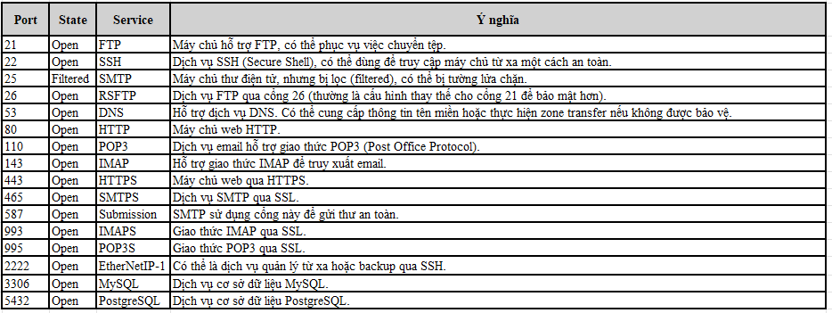
3. DNS Enumeration
Kịch bản thực hiện: Perform DNS Enumeration using Nmap
Nmap phát hiện các cổng sau đang mở, cung cấp thông tin về các dịch vụ đang chạy:

Slide 21
3. DNS Enumeration
Ngăn chặn:
1. Giới hạn truy cập DNS: Chỉ cho phép IP đáng tin cậy truy cập DNS.
2. Vô hiệu hóa zone transfer: Cấm zone transfer từ các nguồn không xác định.
3. Sử dụng DNSSEC: Bảo vệ tính toàn vẹn dữ liệu DNS.
4. Giới hạn thông tin phản hồi DNS: Tắt tính năng ANY và hạn chế thông tin trả về.
5. Cấu hình tường lửa: Kiểm soát và giám sát truy vấn DNS.
6. Cập nhật DNS thường xuyên: Vá các lỗ hổng bảo mật kịp thời.
7. Kiểm soát subdomains: Đảm bảo các subdomains có chính sách bảo mật rõ ràng.

Slide 22
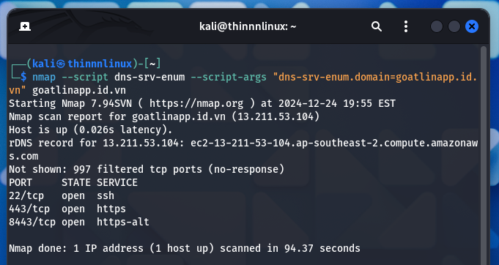
3. DNS Enumeration

Slide 23
4. NFS Enumeration
Khái Niệm
- NFS Enumeration (Network File System Enumeration) là quá trình thu thập thông tin về Network File System (NFS), một dịch vụ dùng để chia sẻ tệp tin trên mạng giữa các hệ thống.
- Trong các bài thực hành bảo mật hoặc tấn công Enumeration, NFS Enumeration nhằm tìm kiếm và khai thác các điểm chia sẻ file không an toàn trên các máy chủ sử dụng NFS. Quá trình này giúp xác định các thư mục hoặc tệp tin mà người dùng trái phép có thể đọc, ghi, hoặc truy cập.

Slide 24
4. NFS Enumeration
Công Cụ:
- RPCScan: Công cụ này giao tiếp với các dịch vụ RPC (Remote Procedure Call) để kiểm tra cấu hình sai của NFS shares. Nó có thể:
+ Liệt kê các dịch vụ RPC đang chạy.
+ Hiển thị các mountpoints và thư mục có thể truy cập qua NFS.
+ Liệt kê đệ quy các thư mục chia sẻ NFS.
- SuperEnum: Là một công cụ hỗ trợ thực hiện enumeration cơ bản trên các cổng mở, bao gồm cổng NFS (2049). SuperEnum giúp tự động hóa quá trình tìm kiếm các thông tin chia sẻ qua NFS và các dịch vụ đang chạy.

Slide 25
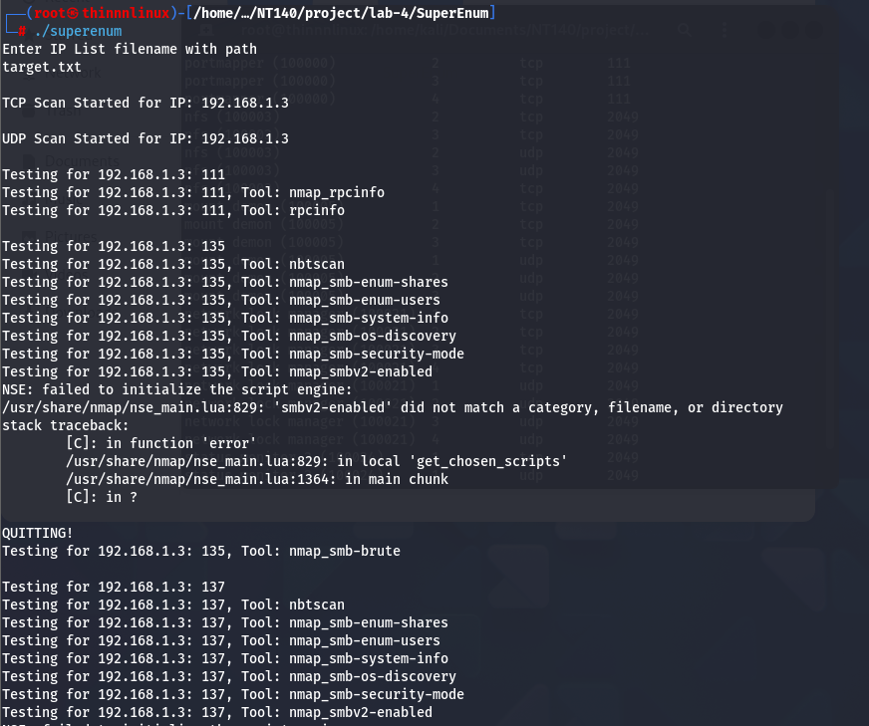
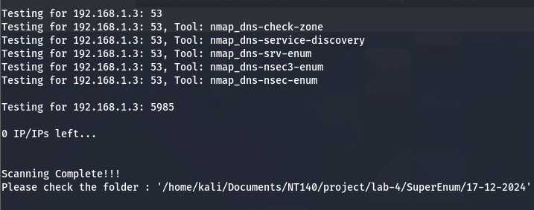
4. NFS Enumeration

Slide 26
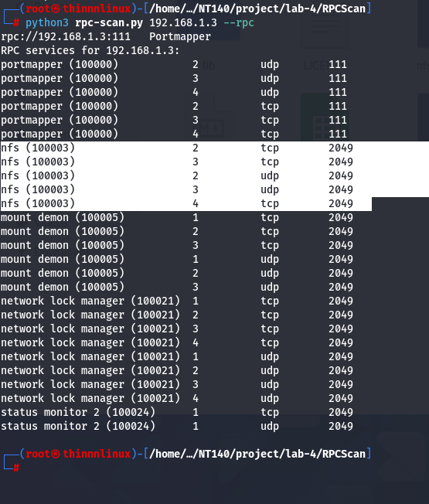
4. NFS Enumeration

Slide 27
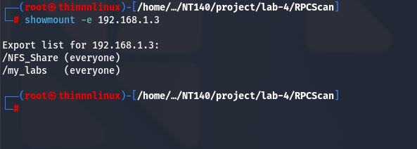
4. NFS Enumeration

Slide 28
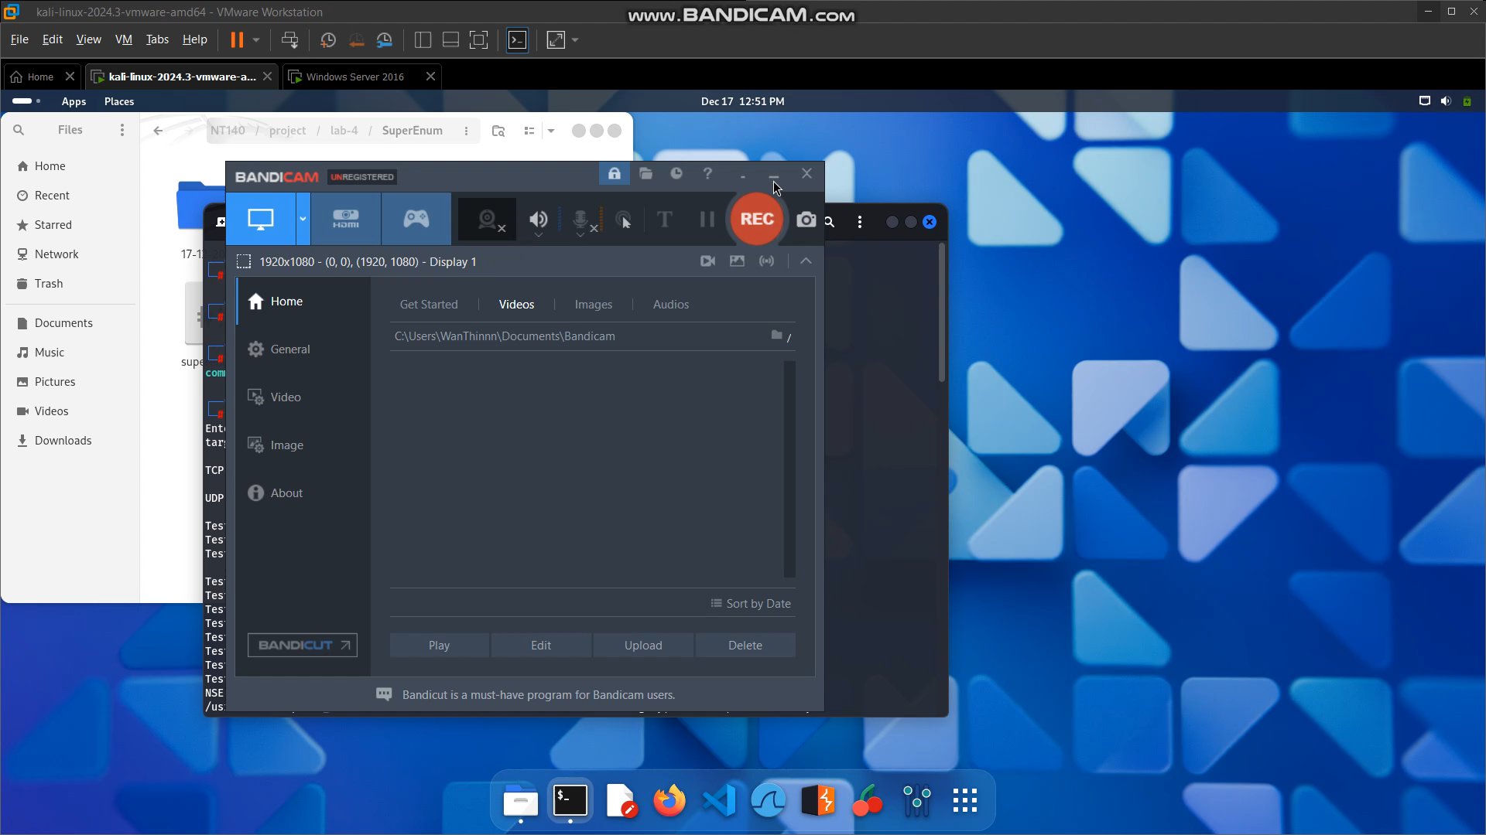

Slide 29
4. NFS Enumeration
Ngăn chặn:
1. Giới hạn quyền truy cập: Cấu hình tệp exports chỉ cho phép IP đáng tin cậy.
2. Sử dụng firewall: Chặn kết nối NFS từ các nguồn không xác định.
3. Dùng NFSv4 với Kerberos: Cung cấp bảo mật mạnh mẽ và xác thực.
4. Cập nhật hệ thống thường xuyên: Vá lỗi bảo mật và theo dõi các cảnh báo.
5. Tắt showmount: Vô hiệu hóa việc liệt kê các thư mục chia sẻ.
6. Sử dụng SELinux/AppArmor: Cấu hình bảo mật cho dịch vụ NFS.

Slide 30
5. SMTP Enumeration
SMTP là gì?
- Là một giao thức quan trọng trong bộ giao thức TCP/IP.
- Là một giao thức mạng dùng để gửi email (Client->Server, Server->Server)
- Khi gửi một email từ một dịch vụ email, SMTP sẽ được sử dụng để truyền tải email đó từ client đến server của người nhận hoặc đến các server trung gian.
- Các cổng SMTP phổ biến: 25, 465, 587
SMTP Enumeration
- Kẻ xâm nhập sử dụng để liệt kê (enumerate) các tài khoản người dùng hợp lệ
- Mục tiêu: Thu thập thông tin về những email hợp lệ trên hệ thống đích, để sử dụng cho các cuộc tấn công sau (brute force hoặc phishing…)
- Các công cụ và kỹ thuật phổ biến:
+ VRFY: Kiểm tra xem một địa chỉ email có tồn tại trên máy chủ hay không
+ EXPN: Liệt kê tên người dùng trong danh sách phân phối hoặc alias.
+ RCPT TO: Chỉ định người nhận trong một email để xác minh liệu địa chỉ email đó có hợp lệ hay không.

Slide 31
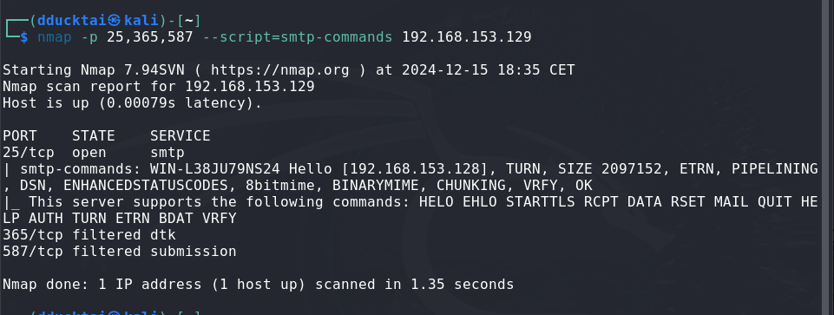
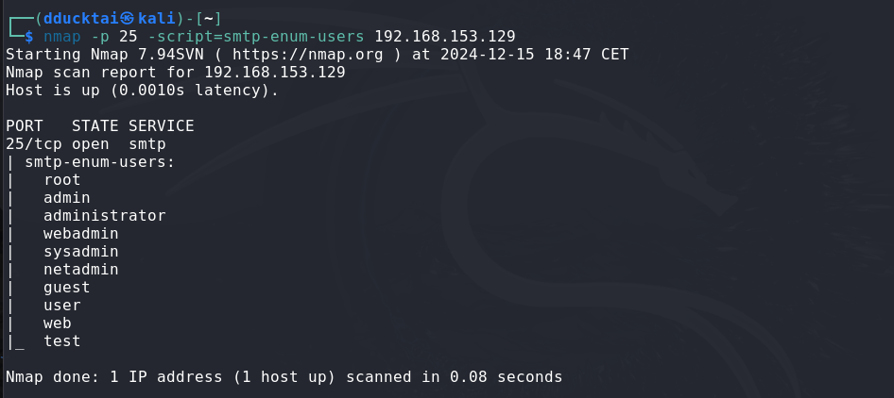
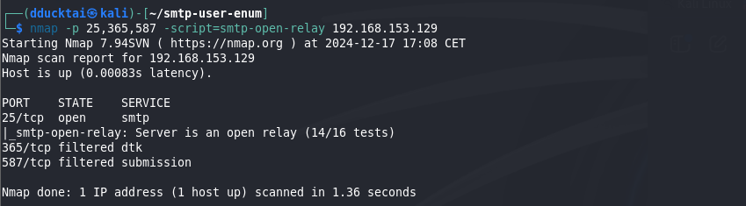
5. SMTP Enumeration
SMTP Enumeration sử dụng Nmap
Liệt kê tất cả các lệnh hỗ trợ trong Nmap directory:
nmap -p 25, 365,587 -script=smtp-commands 192.168.153.129
- Xác định SMTP server có open relays không (cho phép gửi email từ bất kỳ máy khách nào mà không yêu cầu xác thực, không phân biệt người gửi):
nmap -p 25,365,587 -script=smtp-open-relay 192.168.153.129
- Liệt kê tất cả người dùng trên máy chủ SMTP:
nmap -p 25 -script=smtp-enum-users 192.168.153.129
10

Slide 32
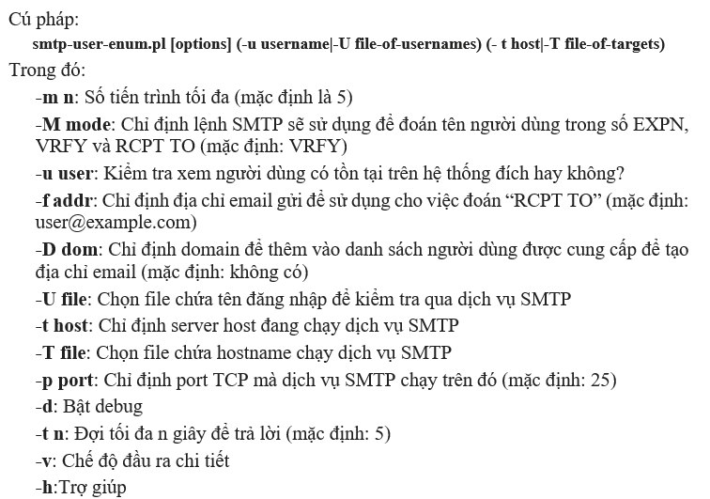
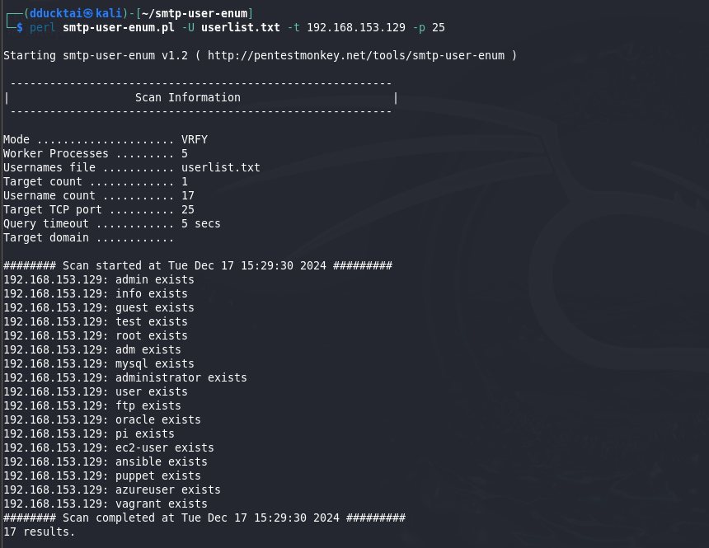
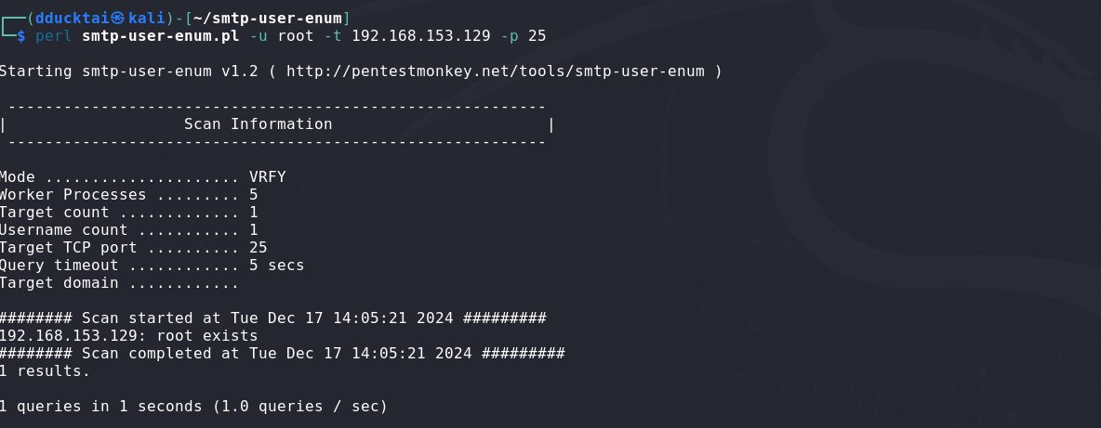
5. SMTP Enumeration
SMTP Enumerate sử dụng smtp-user-enum
- smtp-user-enum là một công cụ để liệt kê các tài khoản người dùng ở mức hệ điều hành (OS-level) trên Solaris thông qua dịch vụ SMTP (sendmail). Nó liệt kê bằng cách kiểm tra các phản hồi đối với các lệnh VRFY, EXPN và RCPT TO.
- Chạy lệnh sau để kiểm tra trong wordlist (Seclist) những danh sách người dùng phổ thông:
17

Slide 33
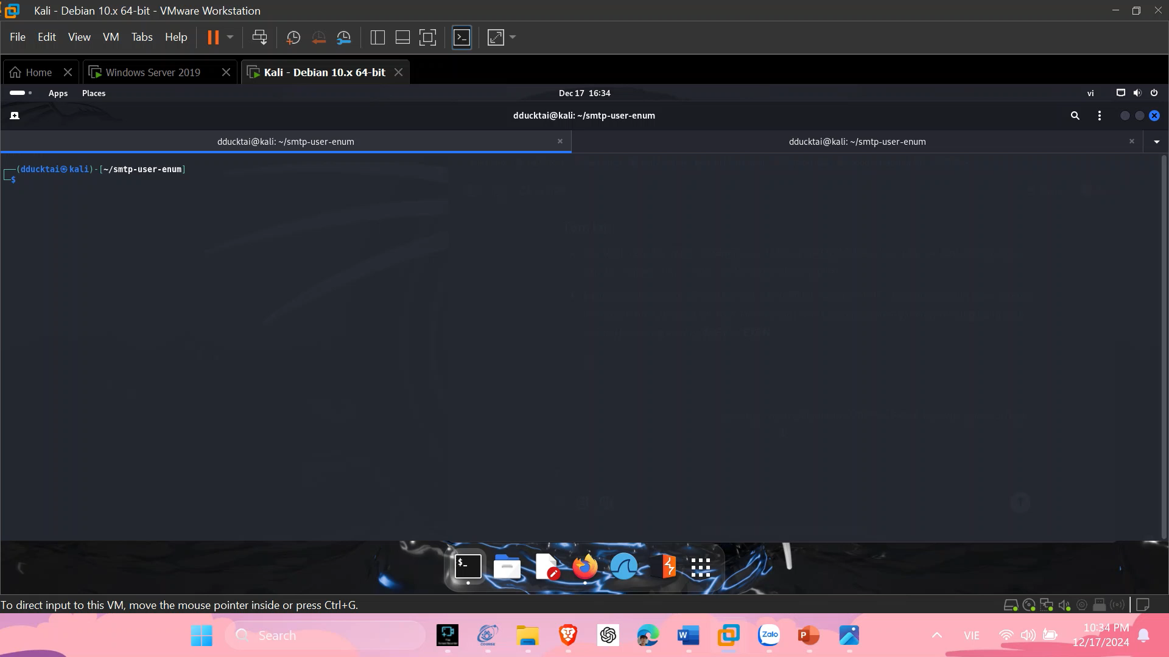
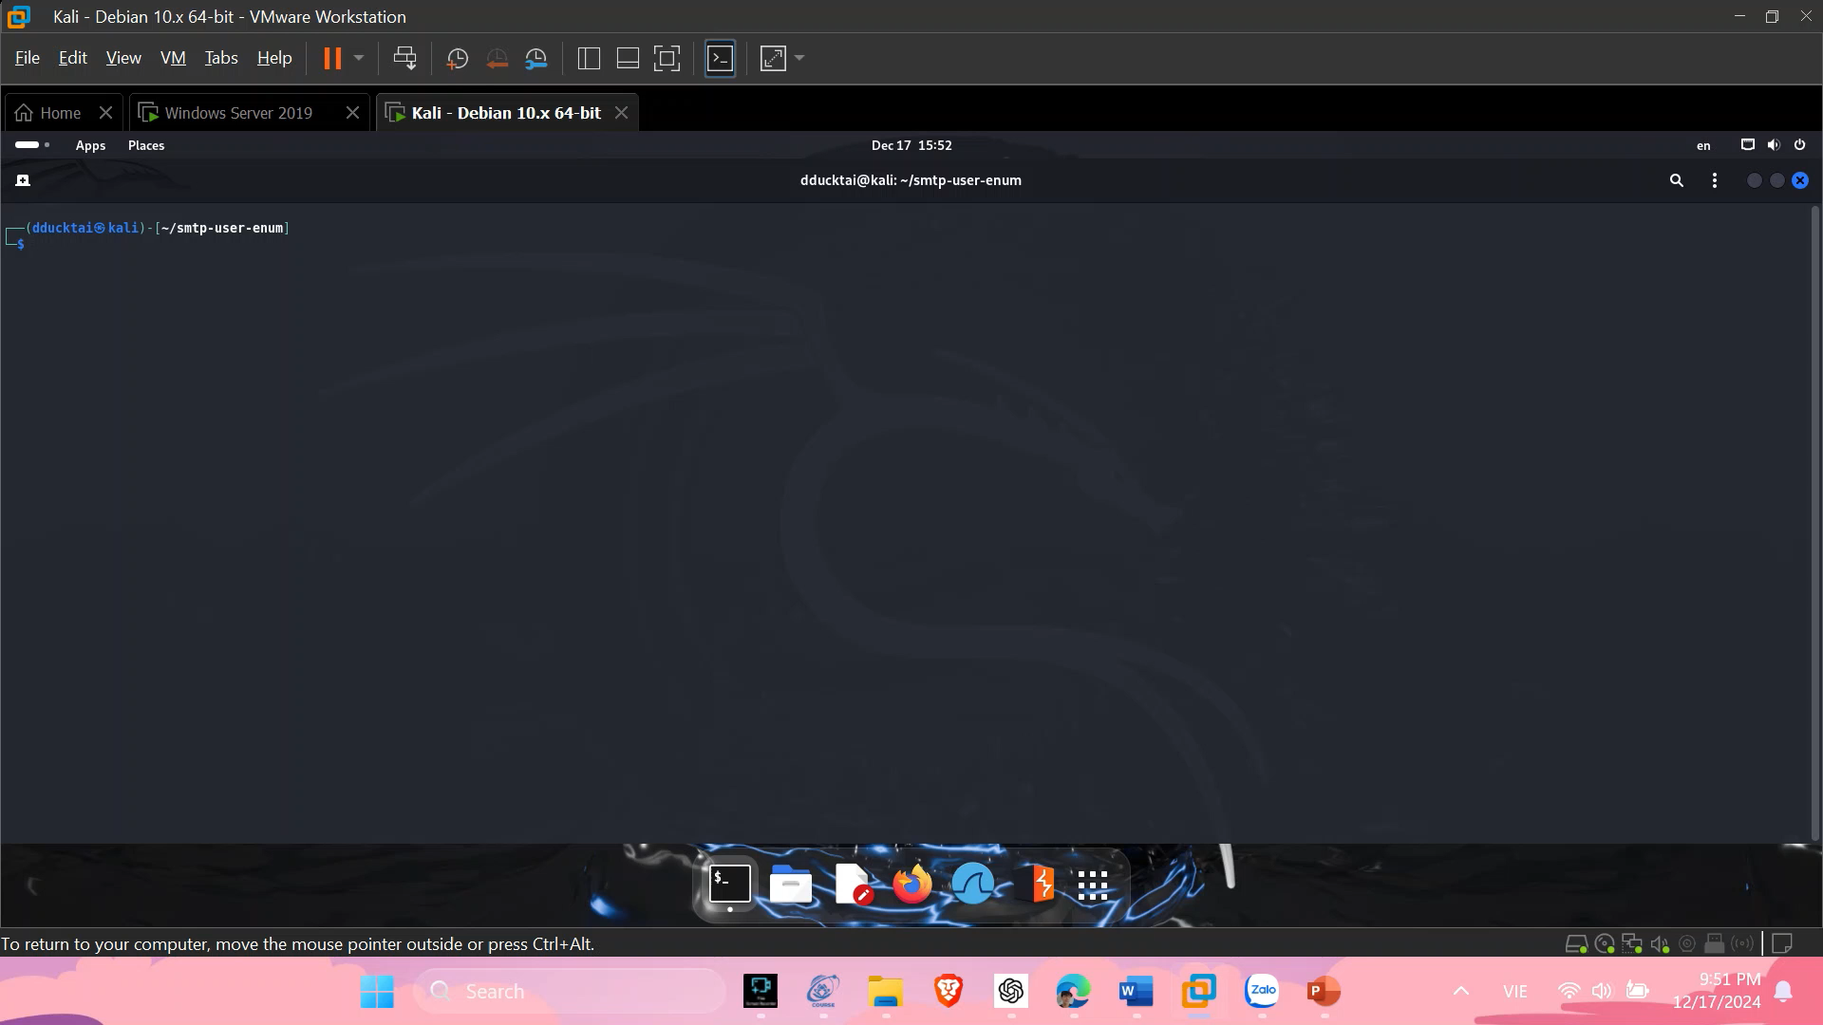
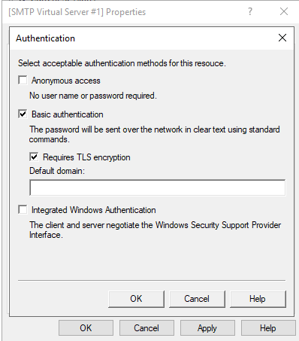
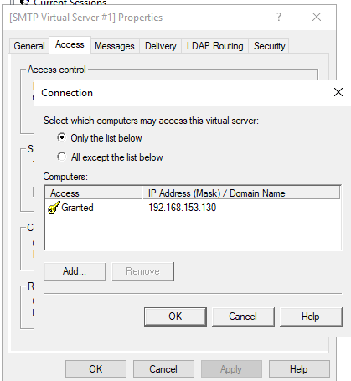
5. SMTP Enumeration
Biện pháp ngăn chặn
- Kích hoạt IP Restriction:
+ Trong tab Access, chọn Connection và Relay Restrictions: Chỉ định IP hoặc dải IP được phép kết nối với SMTP Server.
+ Lưu cấu hình và khởi động lại SMTP Service.
- Yêu cầu xác thực SMTP (SMTP Authentication): Kích hoạt SMTP Authentication để đảm bảo chỉ người dùng đã xác thực mới được phép kết nối và gửi email. - Thực hiện:
+ Trong tab Access Chọn Authentication:
Tick vào Basic Authentication.
Bỏ chọn Anonymous Access.
+ Lưu cấu hình và khởi động lại SMTP Service.

Slide 34
THANKS FOR
LISTENING !

